Slide 1
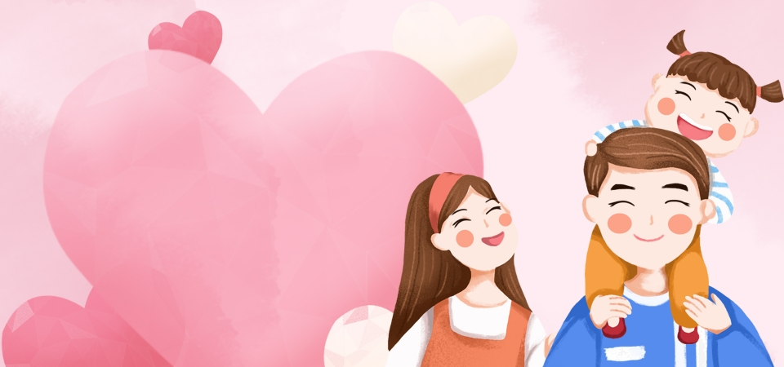
PHÒNG GIÁO DỤC VÀ ĐÀO TẠO QUẬN LONG BIÊN
Chào đón các em học sinh 3 đã đến với tiết Mĩ thuật

Slide 2

KHỞI ĐỘNG
- Kể về người em yêu quý nhất ?
- Vì sao em yêu quý người đó nhất?

Slide 3
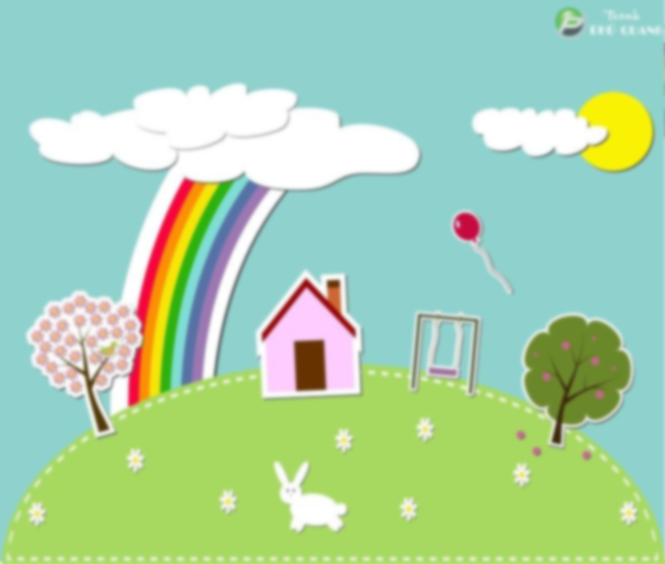
PHÒNG GIÁO DỤC VÀ ĐÀO TẠO QUẬN LONG BIÊN
Mĩ thuật lớp 3
CHỦ ĐỀ 3: MÁI ẤM GIA ĐÌNH
BÀI 2: Người em yêu quý
TIẾT 1: VẼ TRANH CHÂN DUNG NGƯỜI THÂN

Slide 4

Đồ dùng
- Giấy vẽ, bút chì, tẩy, màu vẽ…

Slide 5
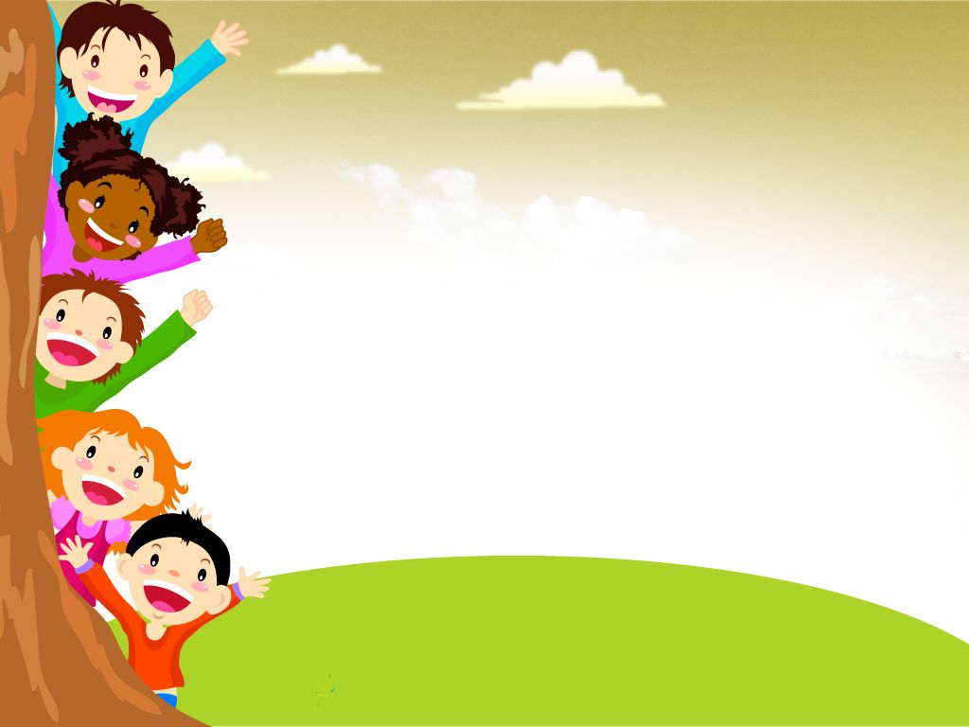
Yêu cầu cần đạt
  Nêu được cách kết hợp nét, hình, màu trong vẽ tranh chân dung chính diện.
  Vẽ được bức tranh chân dung chính diện thể hiện đặc điểm riêng của người thân.
  Chỉ ra được sự hài hòa, cân đối và tỉ lệ trong bài vẽ.
  Chia sẻ được tình cảm của bản thân đối với người thân trong gia đình.

Slide 6

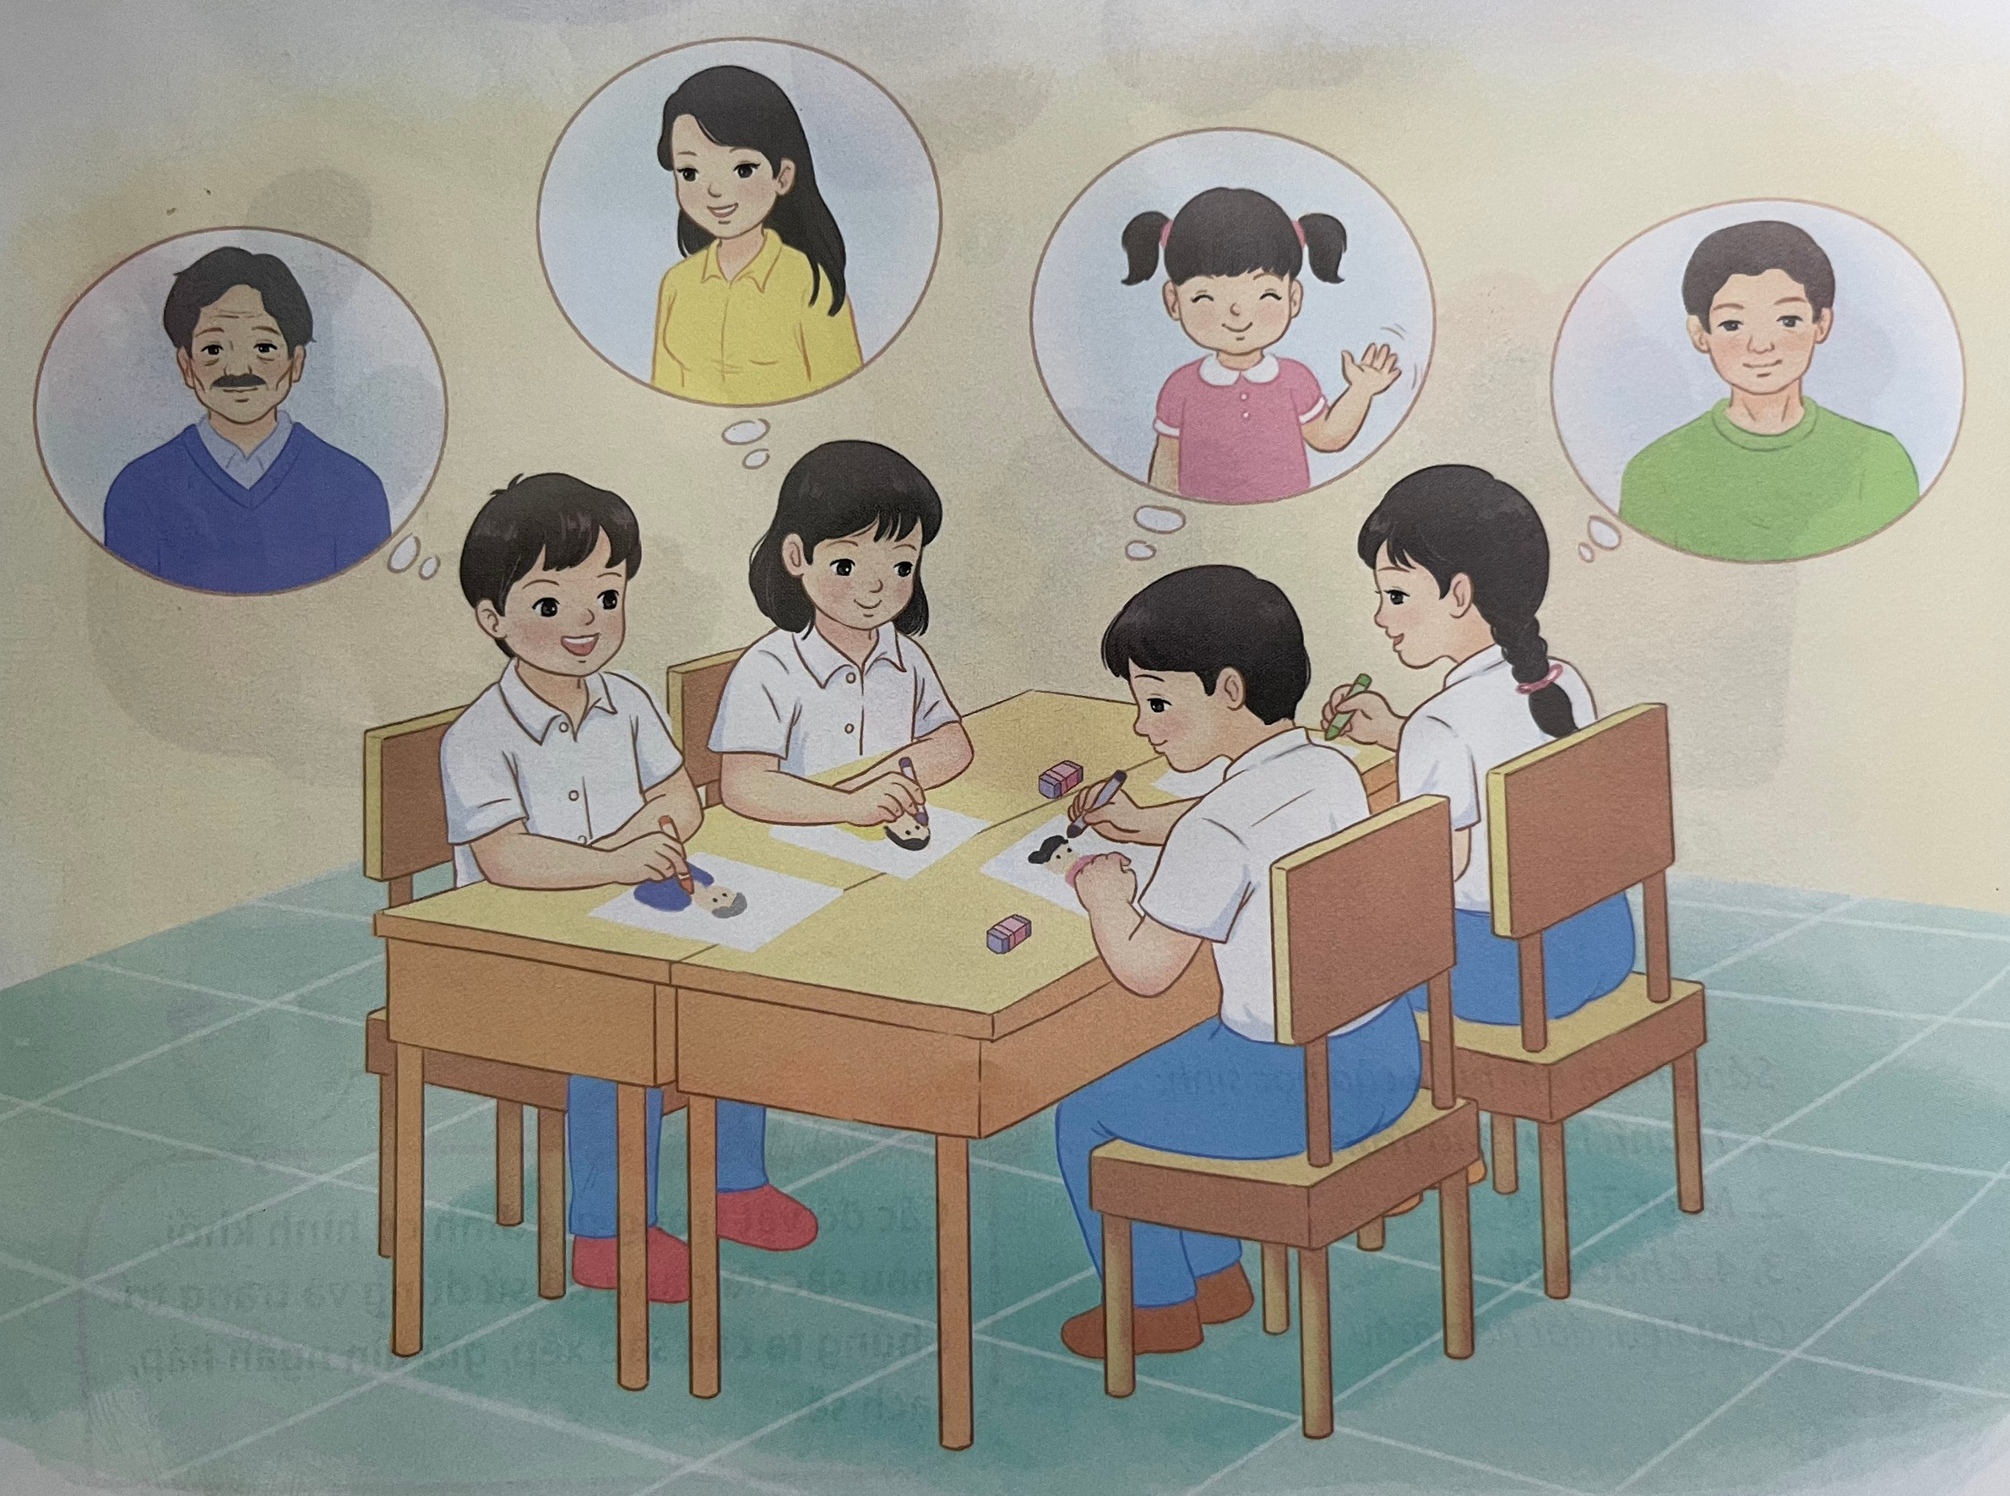
  Khám phá
  Em ấn tượng về hình ảnh của ai trong gia đình?
  Người đó có hình dạng khuôn mặt, kiểu tóc, màu tóc như thế nào?
  Người đó thường mặc trang phục như thế nào?

Slide 8
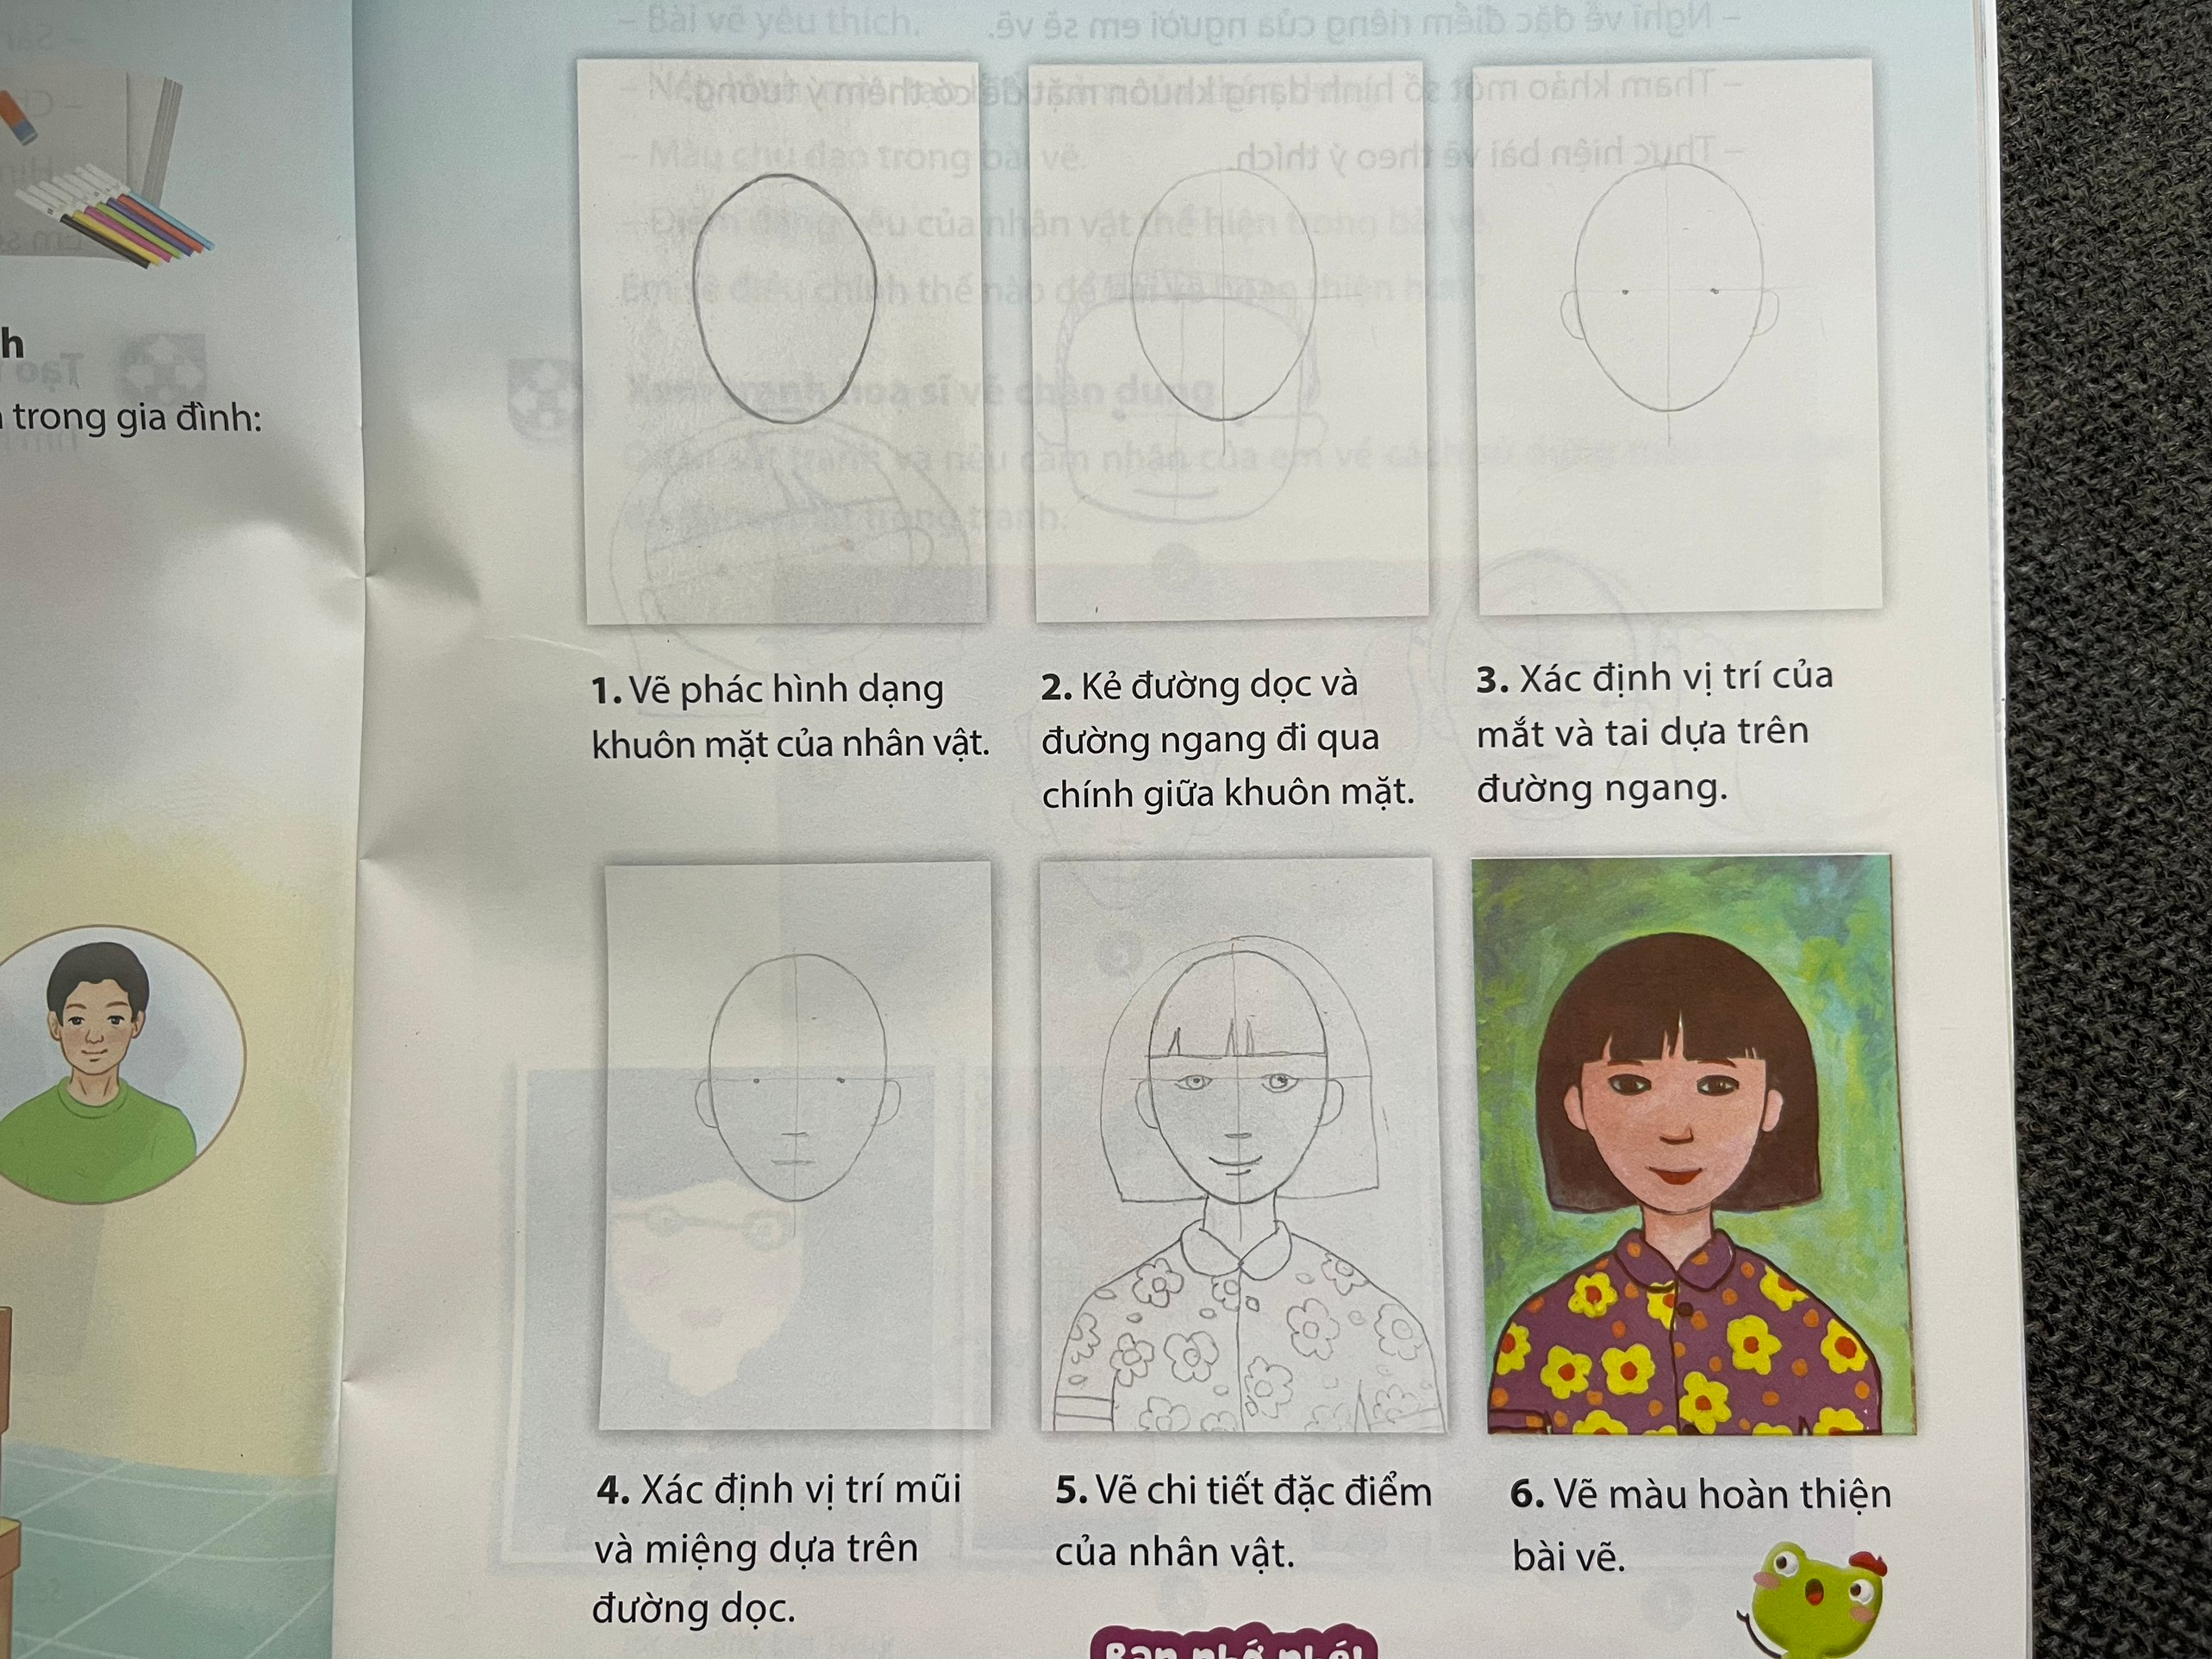
2. KIẾN TẠO KIẾN THỨC - KĨ NĂNG
2. Kẻ đường dọc và đường ngang đi qua chính giữa khuôn mặt.
3. Xác định vị trí của mắt và tai dựa trên đường ngang
1. Vẽ phác hình dạng khuôn mặt của nhân vật.

Slide 9
4. Xác định vị trí mũi và miệng dựa trên đường dọc.
5. Vẽ chi tiết đặc điểm của nhân vật.
6. Vẽ màu và hoàn thiện bài vẽ

Slide 16
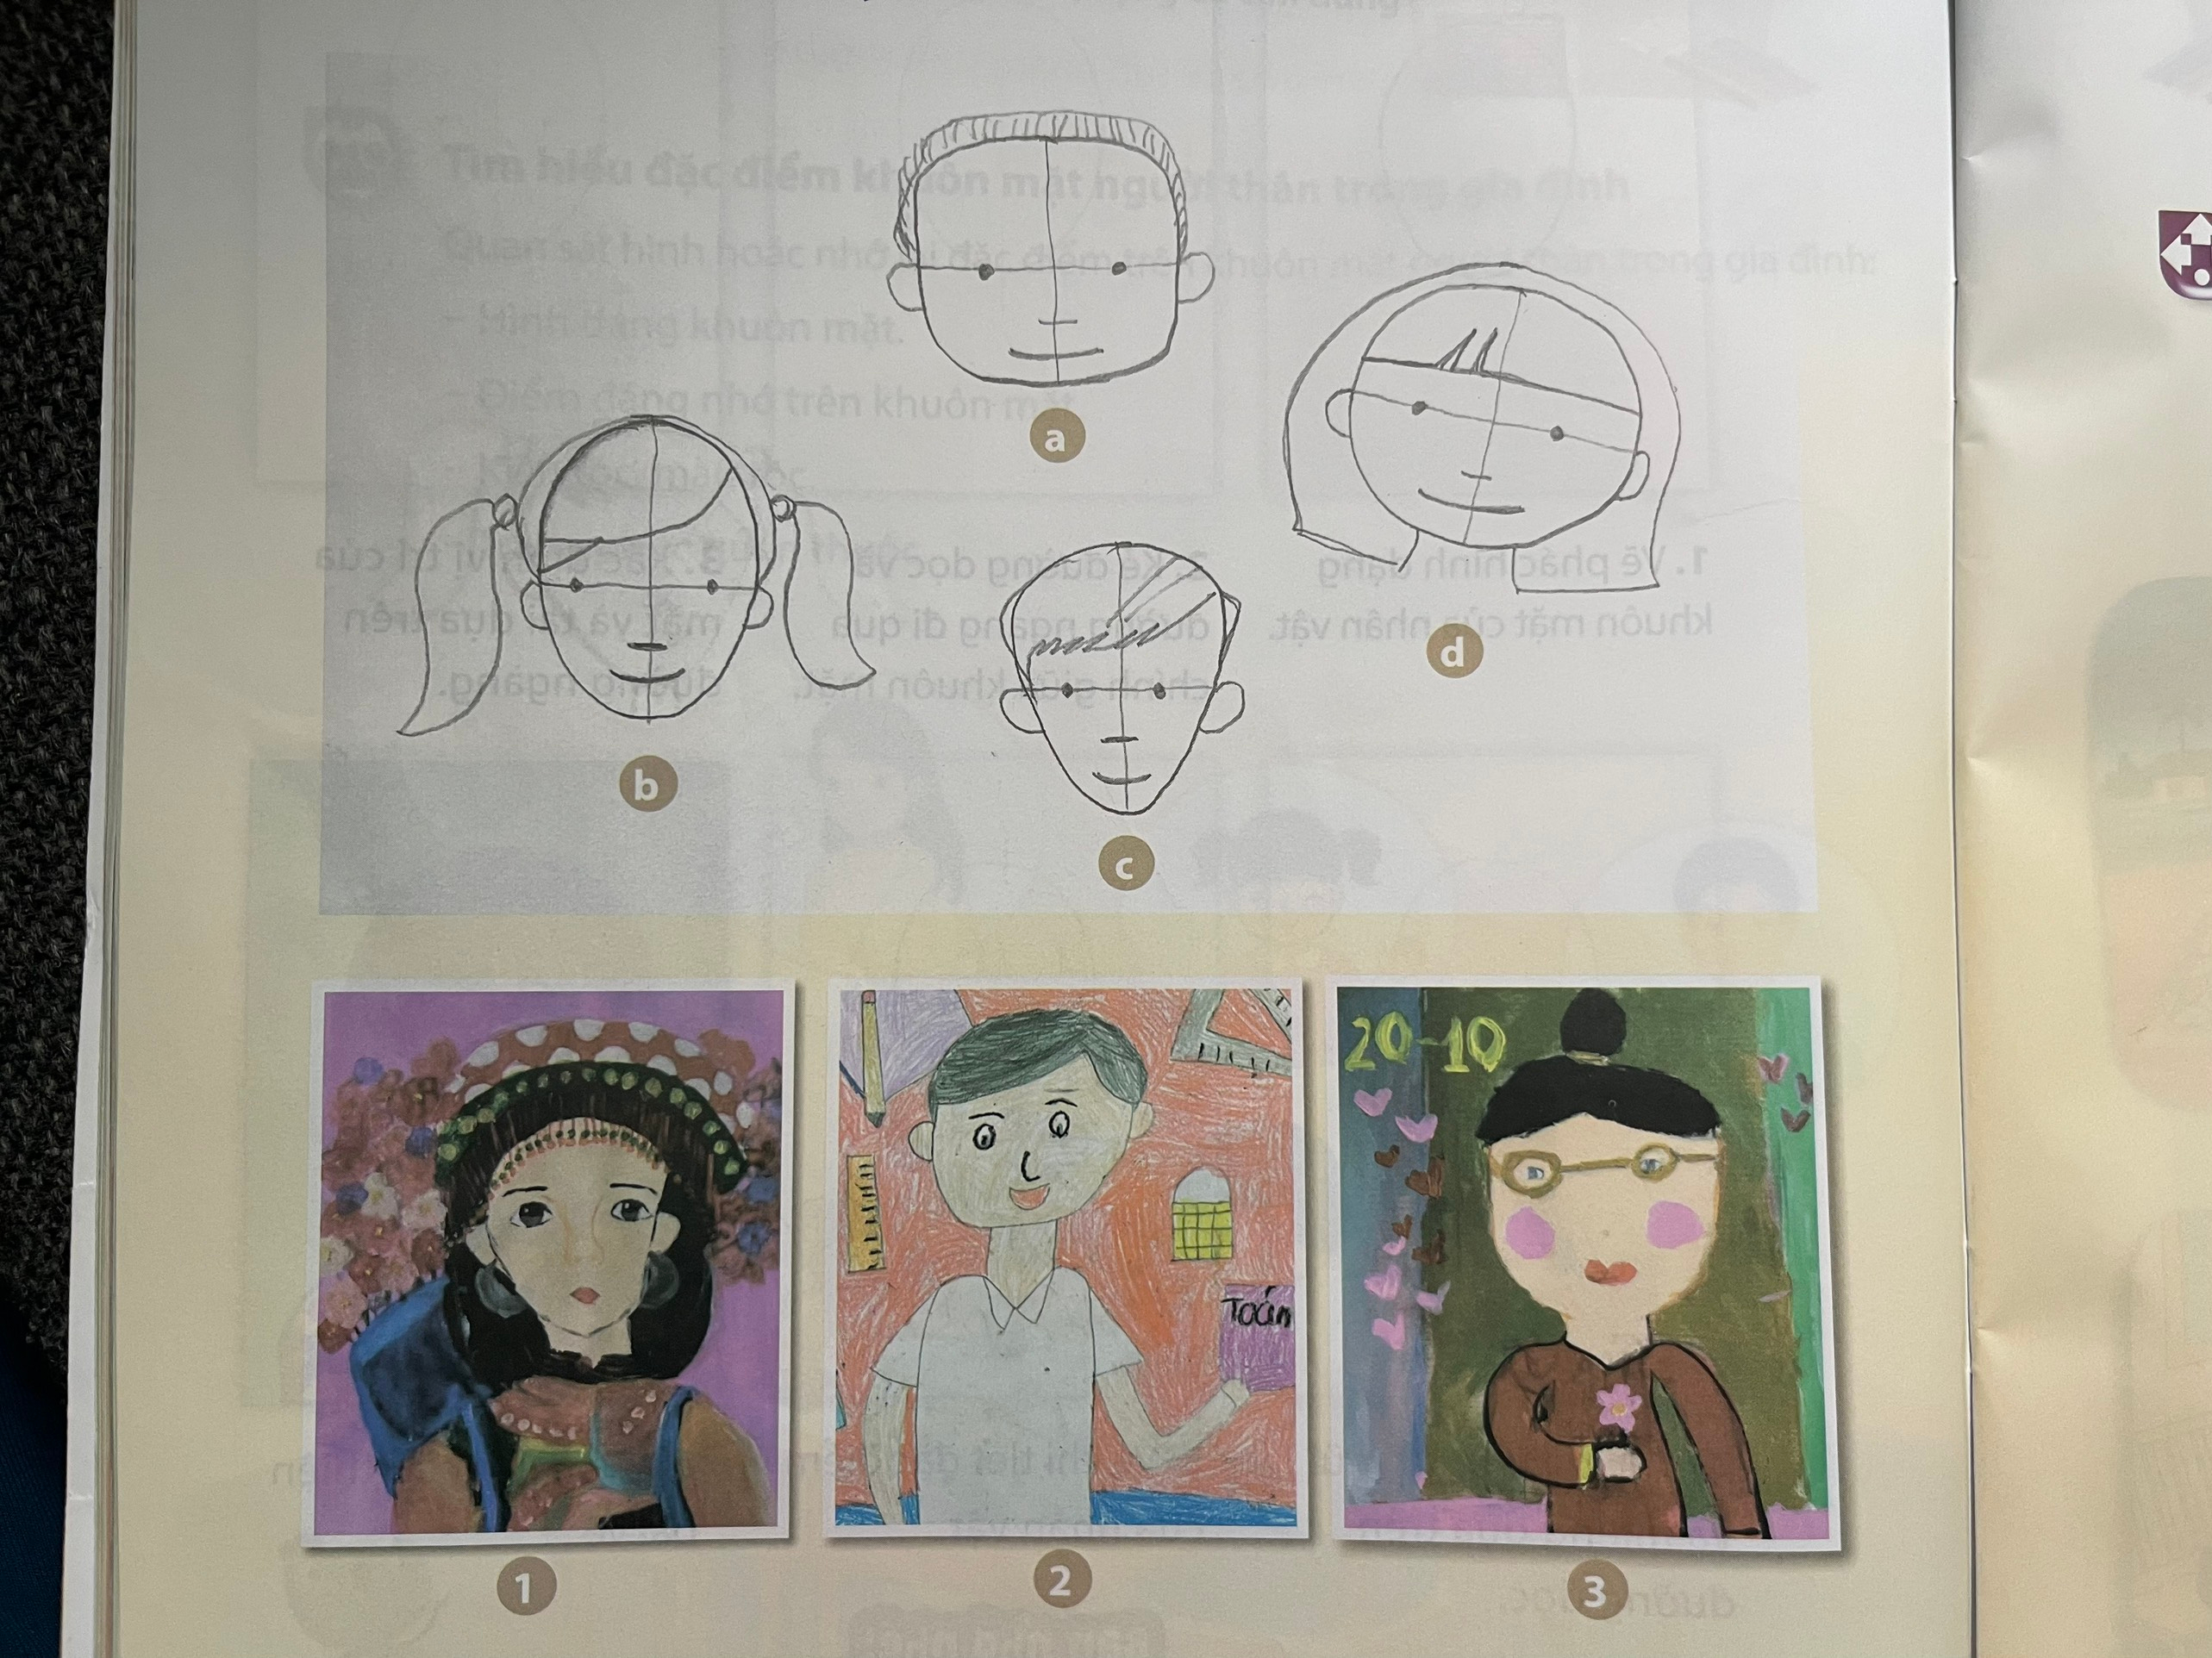

Slide 17

  Ghi nhớ
  Khi vẽ chân dung chính diện, vị trí các bộ phận của khuôn mặt có thể được xác định bằng sự cân đối qua các đường trục.

Slide 18

3. Luyện tập – Sáng tạo
Vẽ chân dung người em yêu quý!
  Em sẽ vẽ chân dung của ai? Đặc điểm đáng nhớ của người đó là gì?
  Em thích vẽ chân dung tới ngang vai hay nửa người?
  Màu sắc em sử dụng để thể hiện chân dung người thân như thế nào?
  Cần vẽ thêm gì để bài vẽ sinh động hơn?

Slide 19
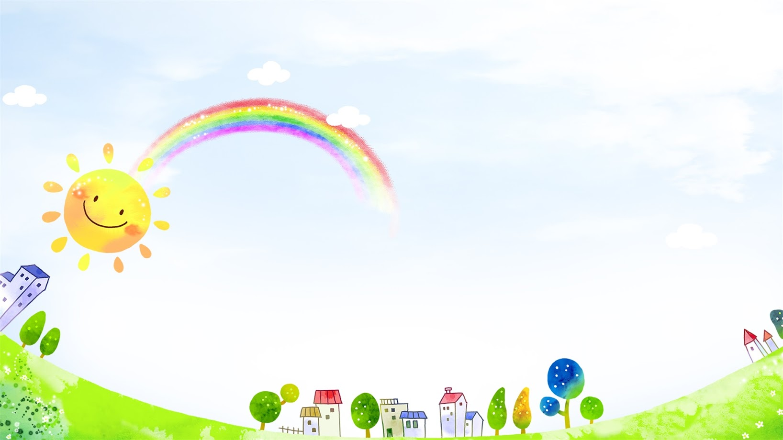
Sản phẩm tham khảo

Slide 22
4.Phân tích đánh giá
*Trưng bày, thảo luận và chia sẻ về bài vẽ của mình, của bạn.
Em thích bài vẽ nào?
Nhân vật trong bài vẽ gây ấn tượng gì cho em?
Nét và hình thể hiện trong bài vẽ có gì ấn tượng?
Màu thứ cấp trong bài được pha trộn từ những màu cơ bản nào?
Nêu cảm nhận của em khi hoàn thành bài vẽ?
Em có ý tưởng gì để điều chỉnh bài vẽ hoàn thiện hơn?

Slide 23
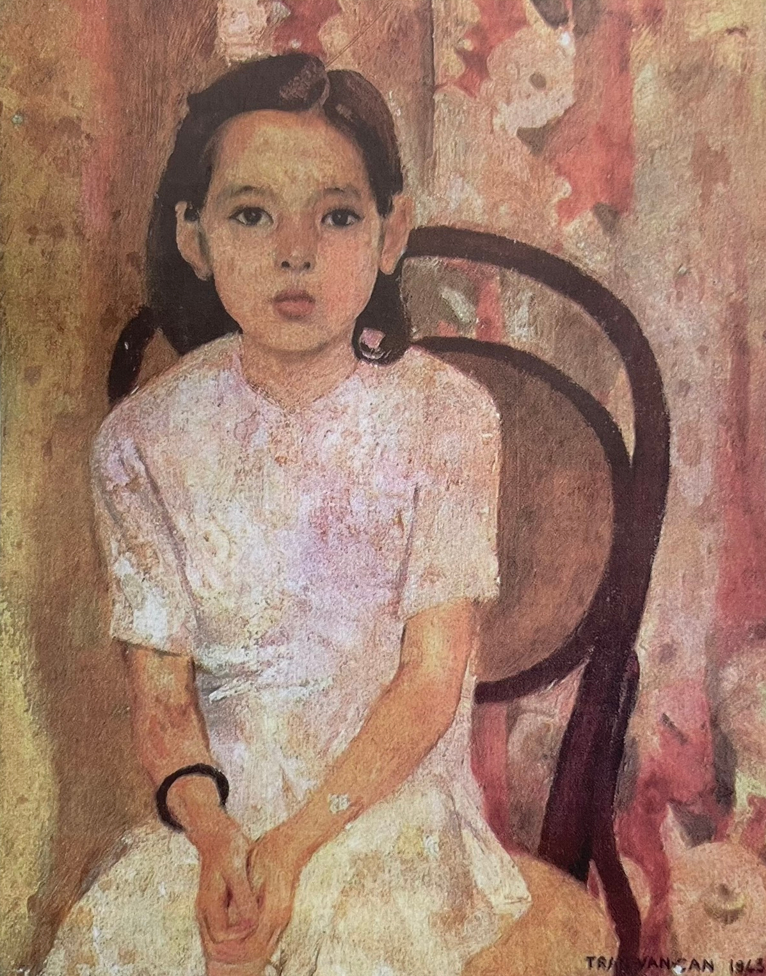
5. Vận dụng – phát triển
Xem tranh họa sĩ vẽ chân dung!
  Em đã xem bức tranh này ở đâu chưa?
  Em thấy bức tranh “Em Thúy” sử dụng những màu nào?
  Màu chủ đạo trong tác phẩm là màu cơ bản hay màu thứ cấp?
  Độ đậm, nhạt được họa sĩ thể hiện trong tranh như thế nào?
Tác phẩm Em Thúy
Tác giả: Trần Văn Cẩn (1910 – 1994)
Năm sáng tác: 1943
Chất liệu: Sơn dầu
Nguồn: Bảo tàng Mĩ thuật Việt Nam

Slide 24
  Bức tranh “ Em Thúy” với chất liệu sơn dầu được họa sĩ Trần Văn Cẩn sáng tác vào năm 1943. Với gam màu ấm áp, tươi sáng, bức tranh thể hiện nhân vật em Thúy trong bộ quần áo giản dị đang ngồi trên chiếc ghế mây, hai bàn tay đan nhẹ vào nhau, gương mặt thanh tú với mái tóc ngắn, đôi mắt mở to, cùng nét mặt trong sáng, ngây thơ. Họa sĩ đặt nhân vật lệch về bên trái bức tranh nhưng vẫn tạo cho người xem cảm nhận được sự cân đối, hài hòa bởi sự sắp xếp hợp lí các yếu tố nét, mảng, màu và đậm nhạt. “Em thúy” được đánh giá là một trong những tác phẩm chân dung tiêu biểu của hội họa cận đại Việt Nam.
Tác phẩm Em Thúy
Tác giả: Trần Văn Cẩn

Slide 25
  Ghi nhớ
  Vẽ tranh chân dung là một cách thể hiện tình cảm của người vẽ với người mình yêu mến.

Slide 26
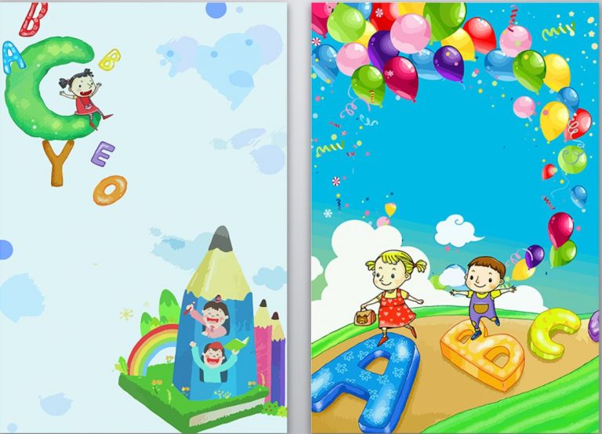
Dặn dò
  Chuẩn bị đồ dùng cho bài học sau

Slide 27
Xin chào và hẹn gặp lại các em!
Xin chào và hẹn gặp lại các em!

